Slide 1


Digitale EscapeRooms
in OneNote
eFuture-Day
10.04.2025

Slide 2
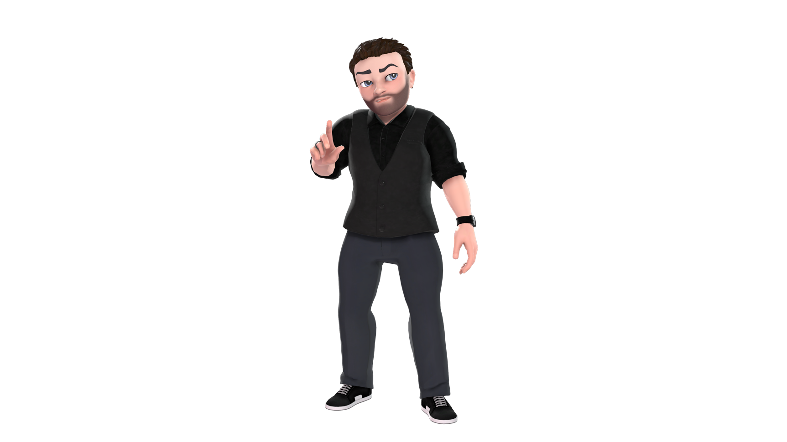
SIE?
DU?

Slide 3





Slide 4

https://t1p.de/escape-10042025

Slide 5
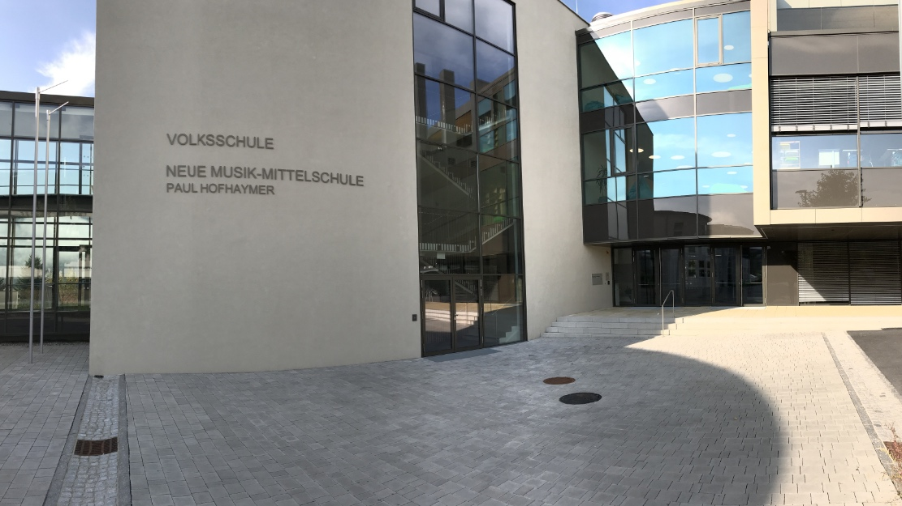


Slide 6
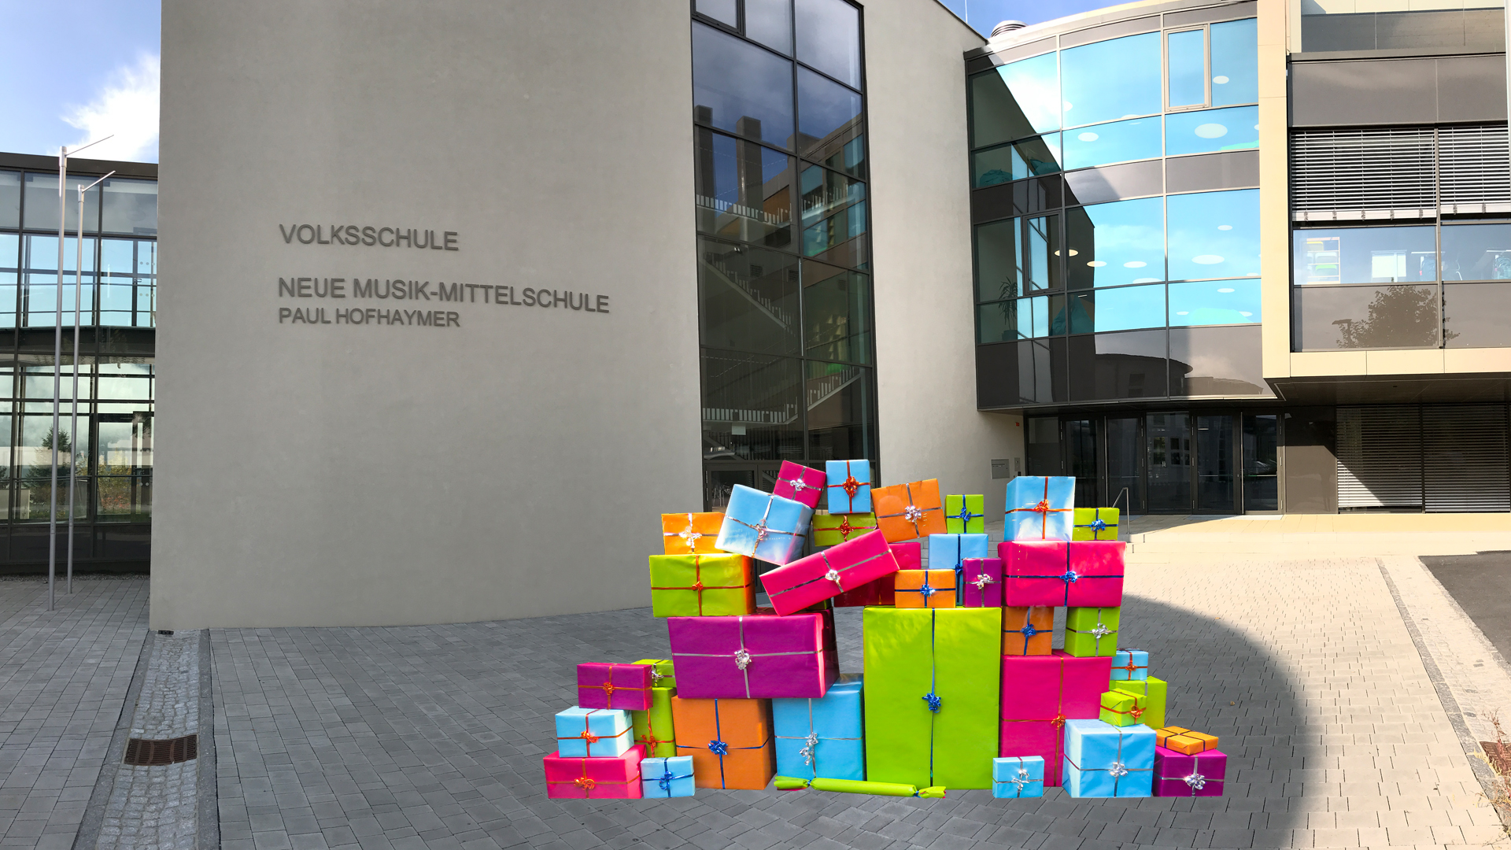

Slide 7
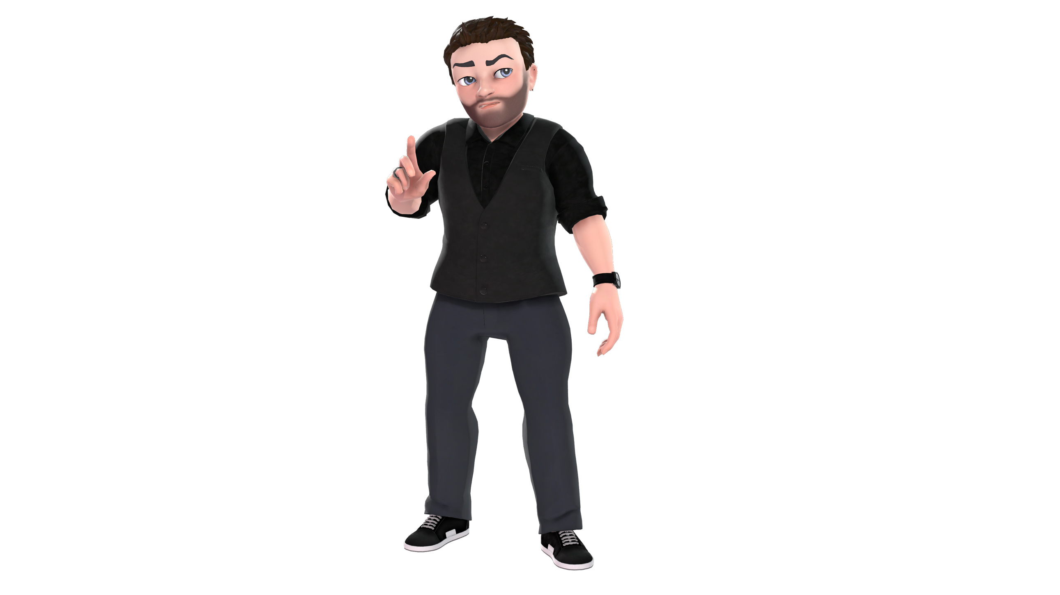

Slide 8


Slide 9

Dr. Dr. Sheldon Lee Cooper
„Everything is better
with bluetooth!“

Slide 10
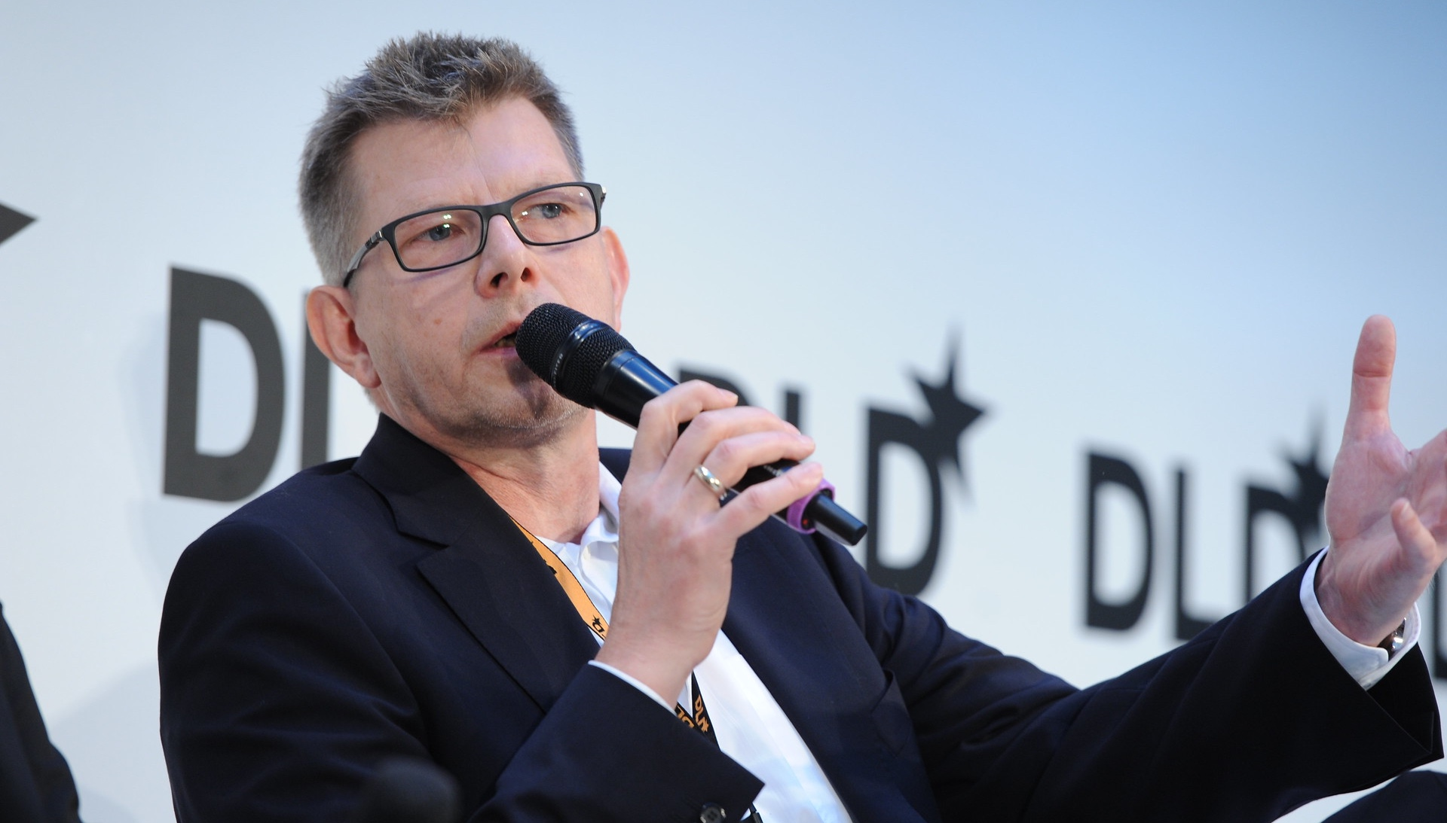
"Wenn Sie einen Scheißprozess digitalisieren, dann haben Sie einen scheiß digitalen Prozess.“
Thorsten Dirks, 2015 Telefónica Deutschland
CC BY SA https://www.flickr.com/photos/hubertburdamedia/16129221358

Slide 11
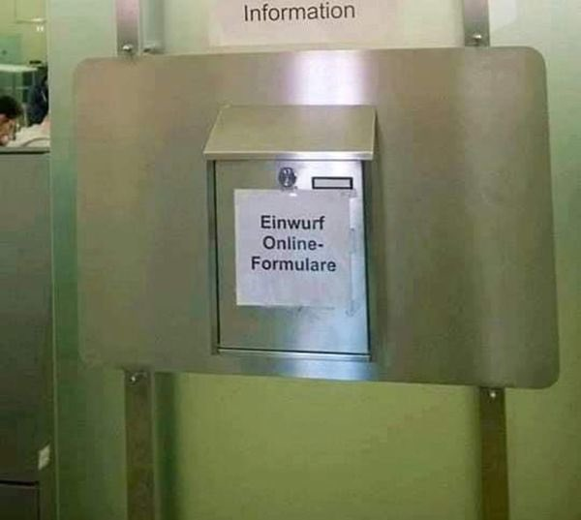

Slide 12
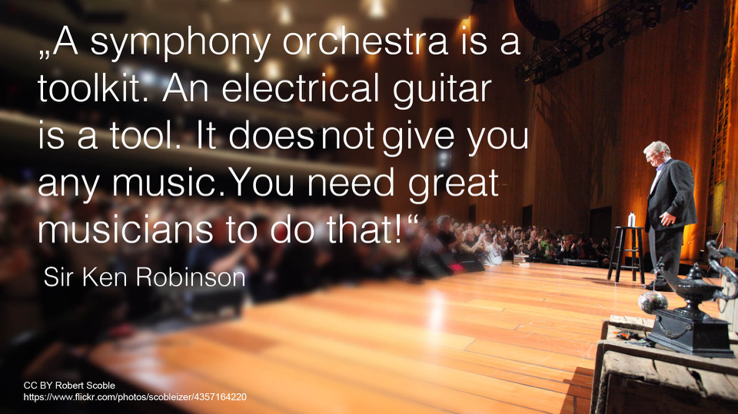

Slide 13


Slide 14
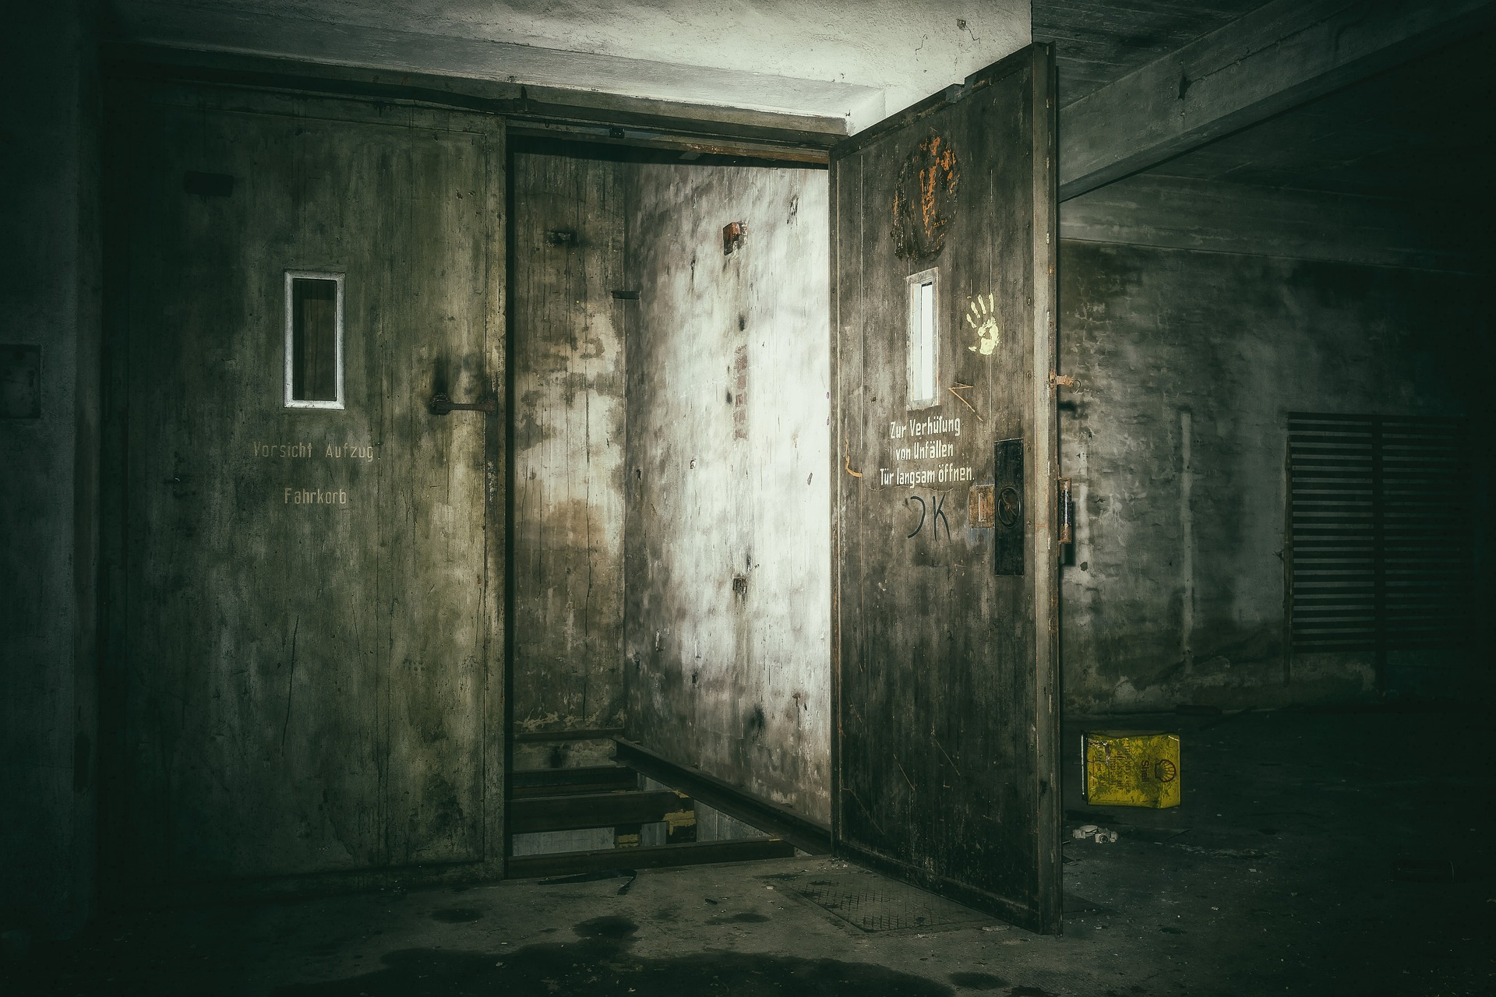
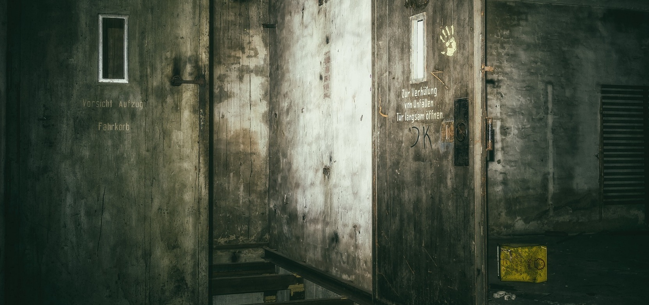

Slide 15


Slide 16

Erstellt mit Adobe Express (vormals Adobe Spark)

Slide 17
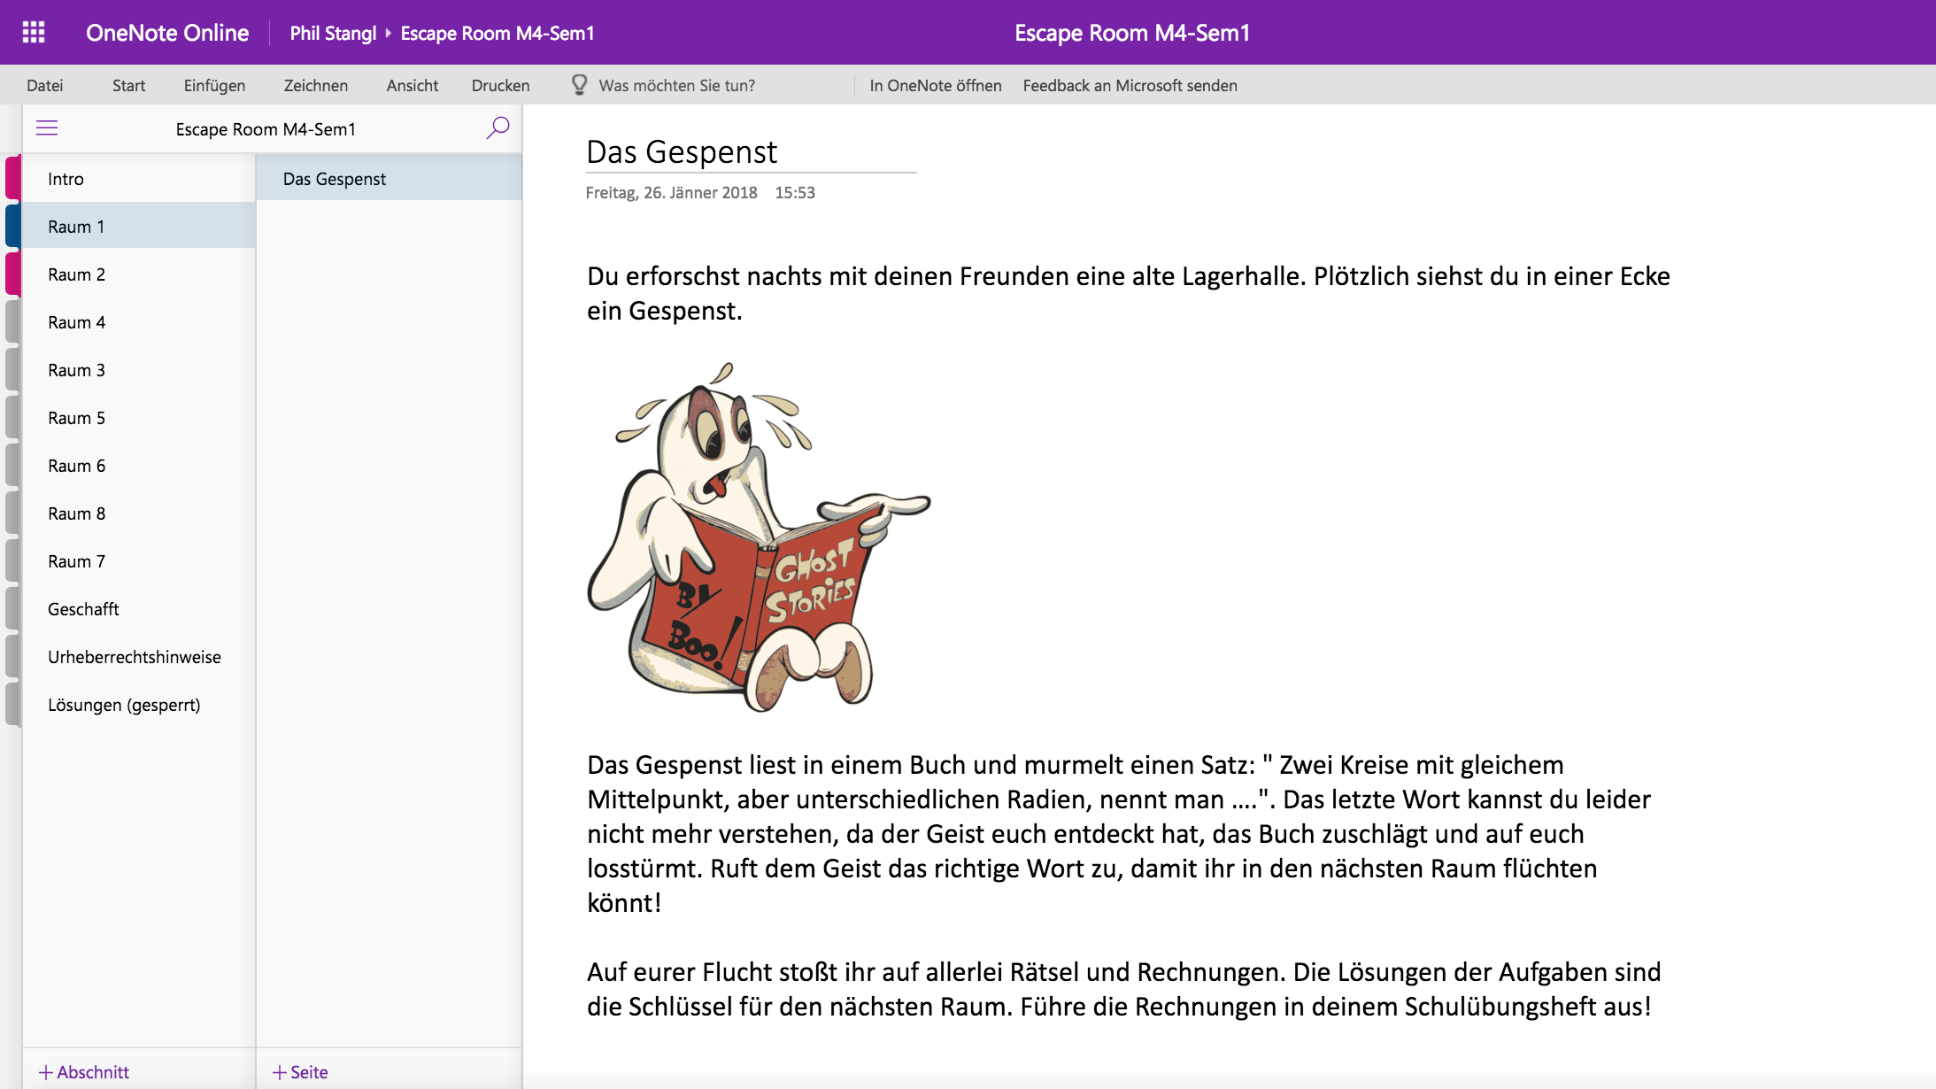
Notes:
Hier nun ein Beispiel wie eine Aufgabe in so einem Escape Room aussieht. In der Altersgruppe meiner Sschüler ist es mir wichtig, die Aufgaben in eine Geschichte zu verpacken. Dies lässt den Auftrag „Entkomme aus dem Raum oder Haus“ stimmiger wirken. Da dies die erste Aufgabe ist, wird hier nocheinmal erklärt, wie man zu den Schlüsseln für die Räume kommt. Um die Räume zu verschlüsseln, klickt man mit der rechten Maustaste auf den gewünschten Abschnitt. Im Kontextmenü erhält man dann die Möglichkeit, den Abschnitt zu verschlüsseln.
Ich füge in meine Escape Rooms in OneNote immer noch einen Abschnitt mit den Lösungen ein. Dieser ist natürlich auch kennwortgeschützt, damit die Schüler ihn nicht betreten können.

Slide 18
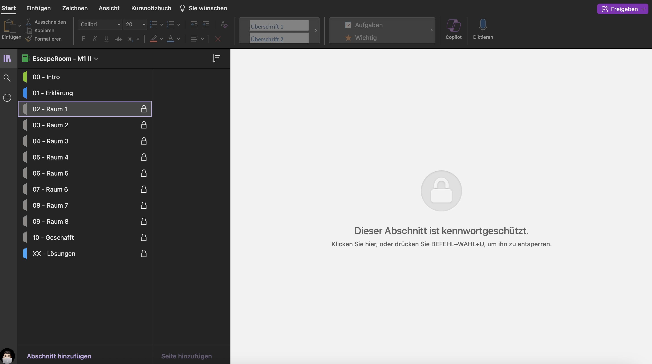

Slide 19
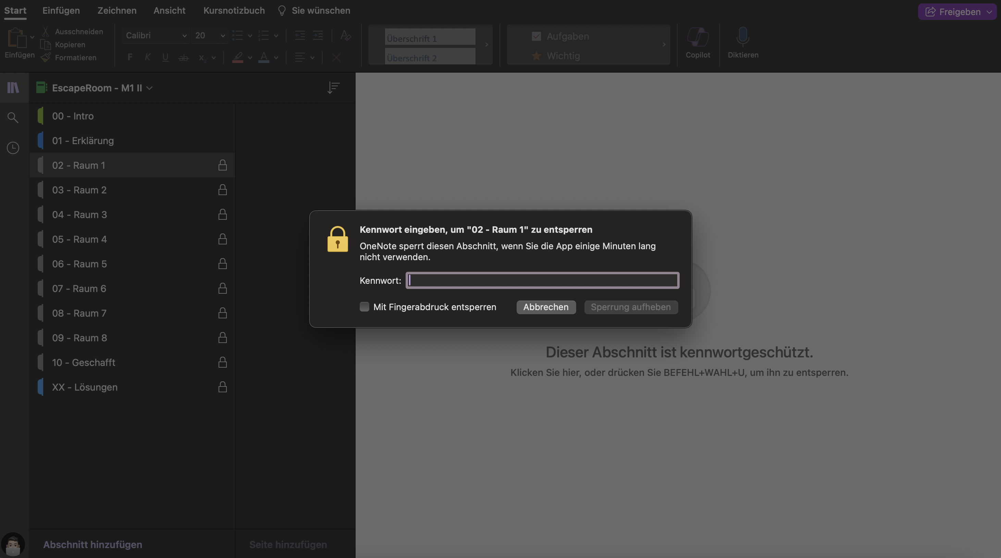

Slide 20
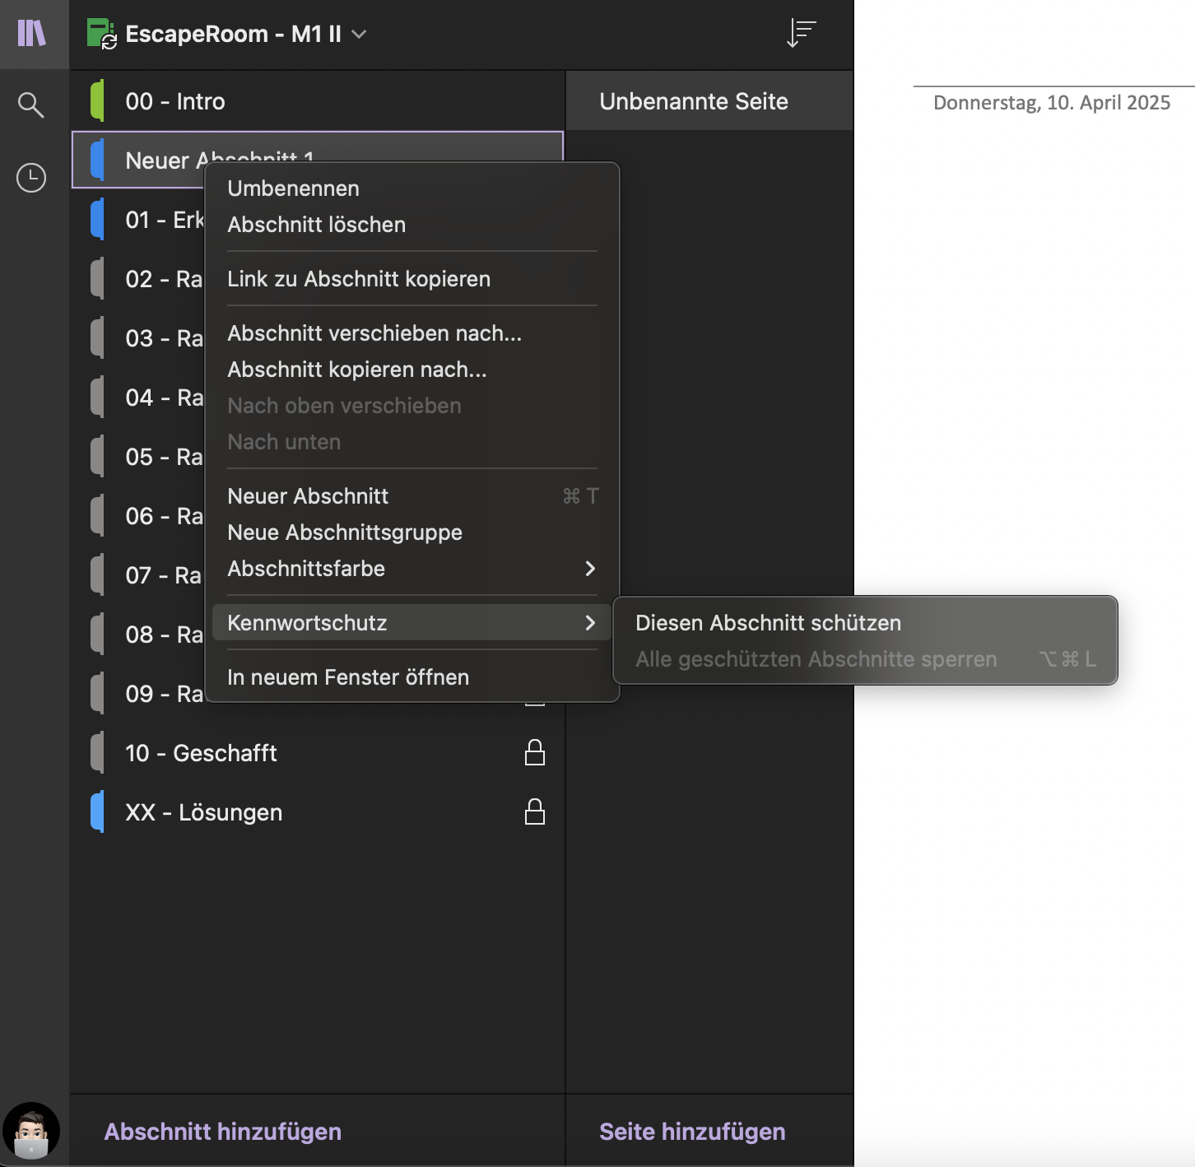

Verschlüsseln ist in
OneNote Online
NICHT möglich!

Slide 21
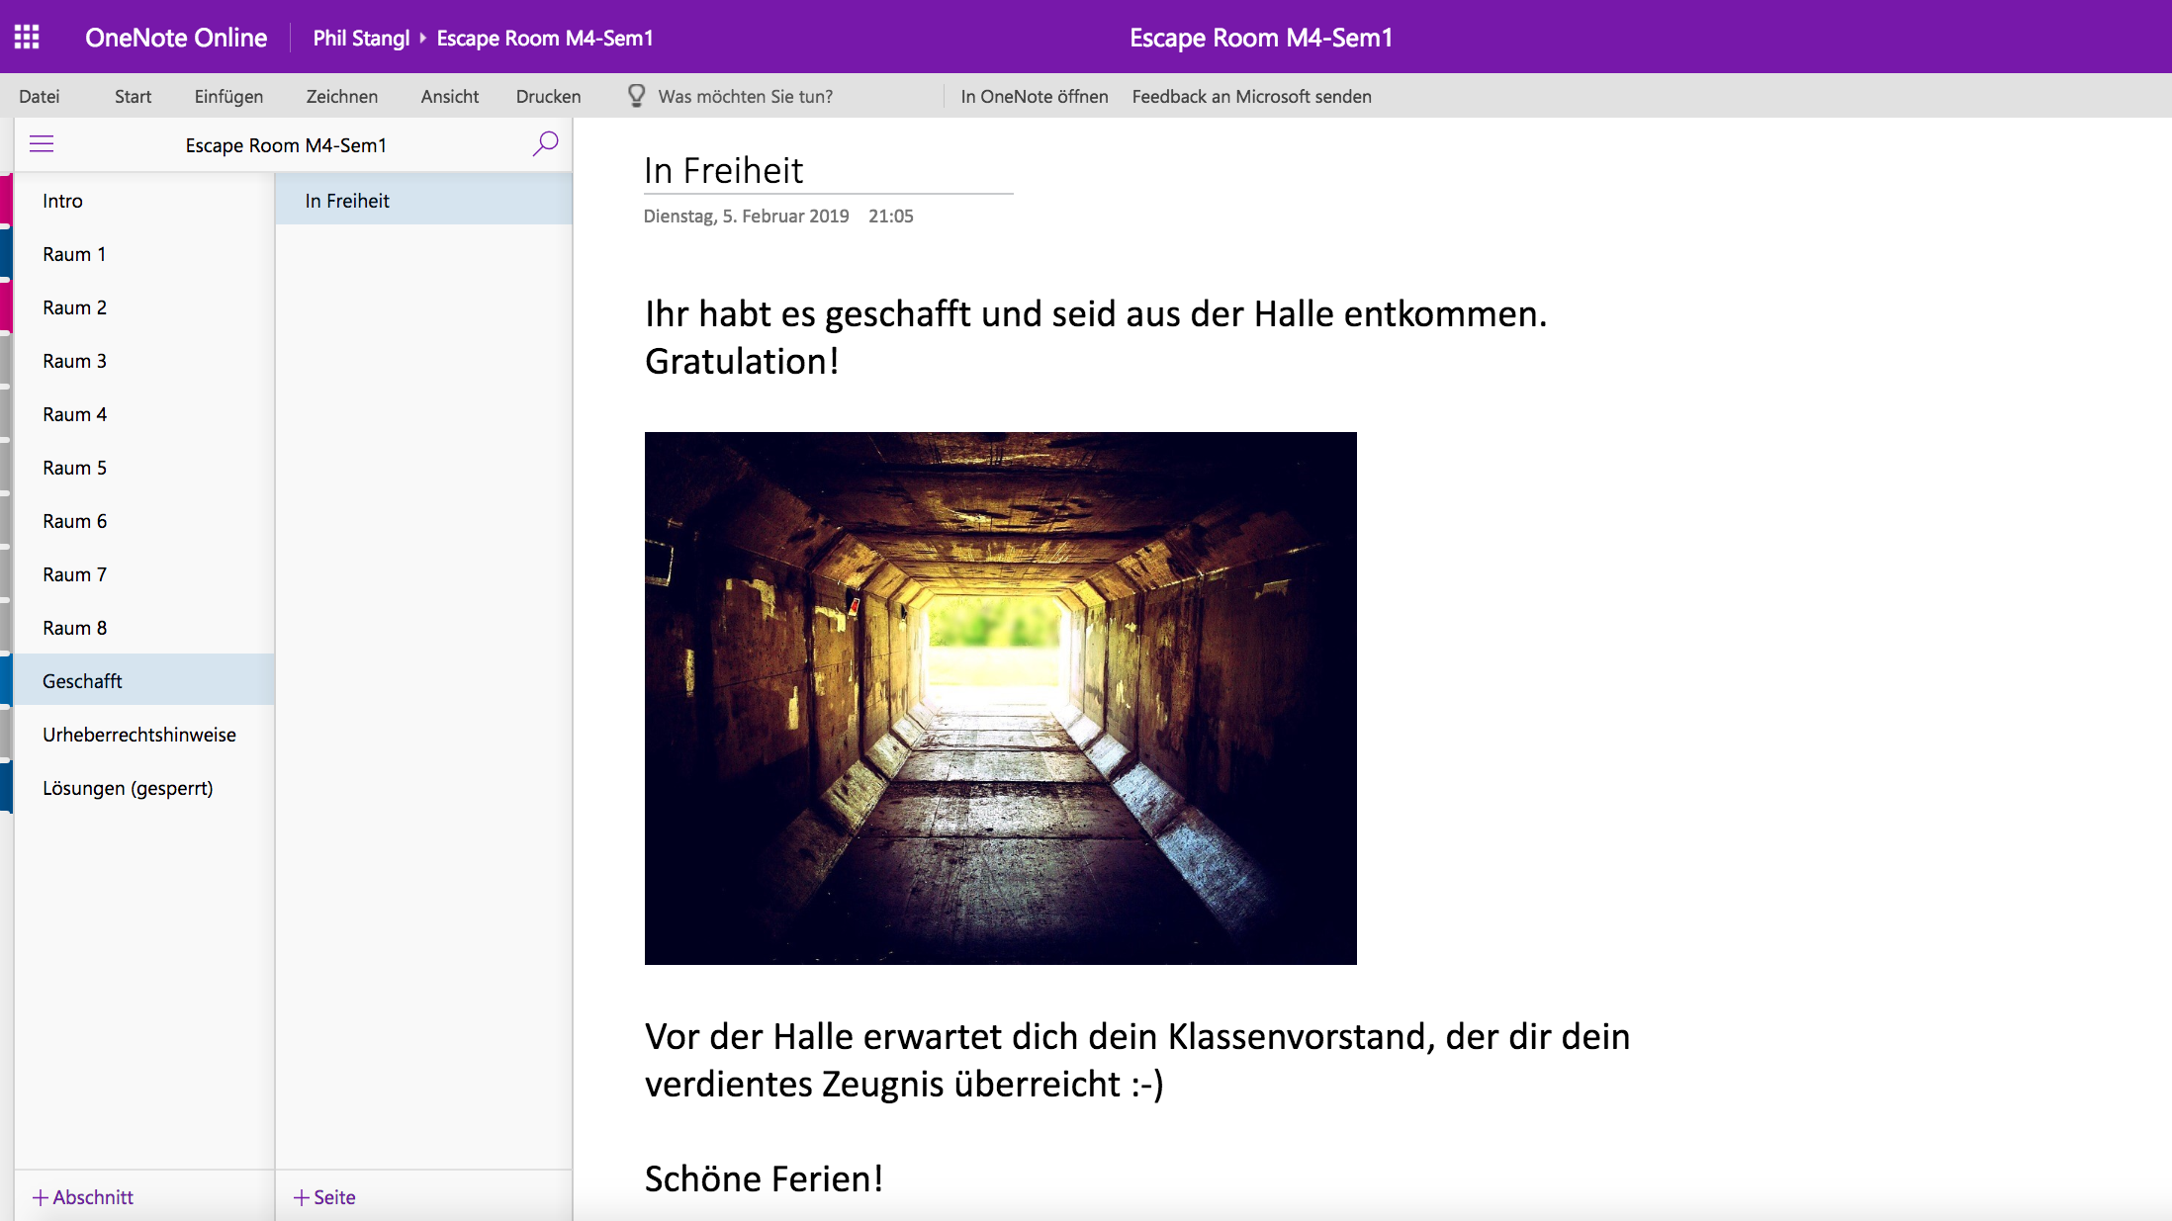
Notes:
Auf der Schlussfolie gratuliere ich meinen Schülern zur erfolgreichen Flucht. In diesem Fall war die Belohnung die „Schulnachricht“ am Semesterende. Glücklicherweise konnten alle Schüler entkommen ☺

Slide 22

unverschlüsselt | verschlüsselt
https://t1p.de/1wmt Passwort: PH | https://t1p.de/HdM3Vol2 https://t1p.de/HdM4Vol1

Slide 23



Slide 24
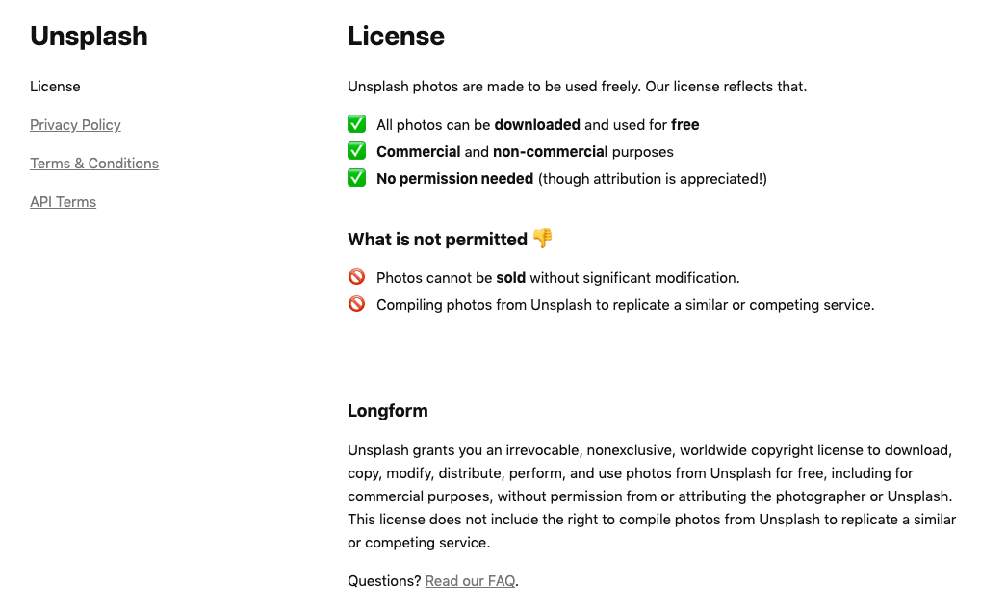

Slide 25
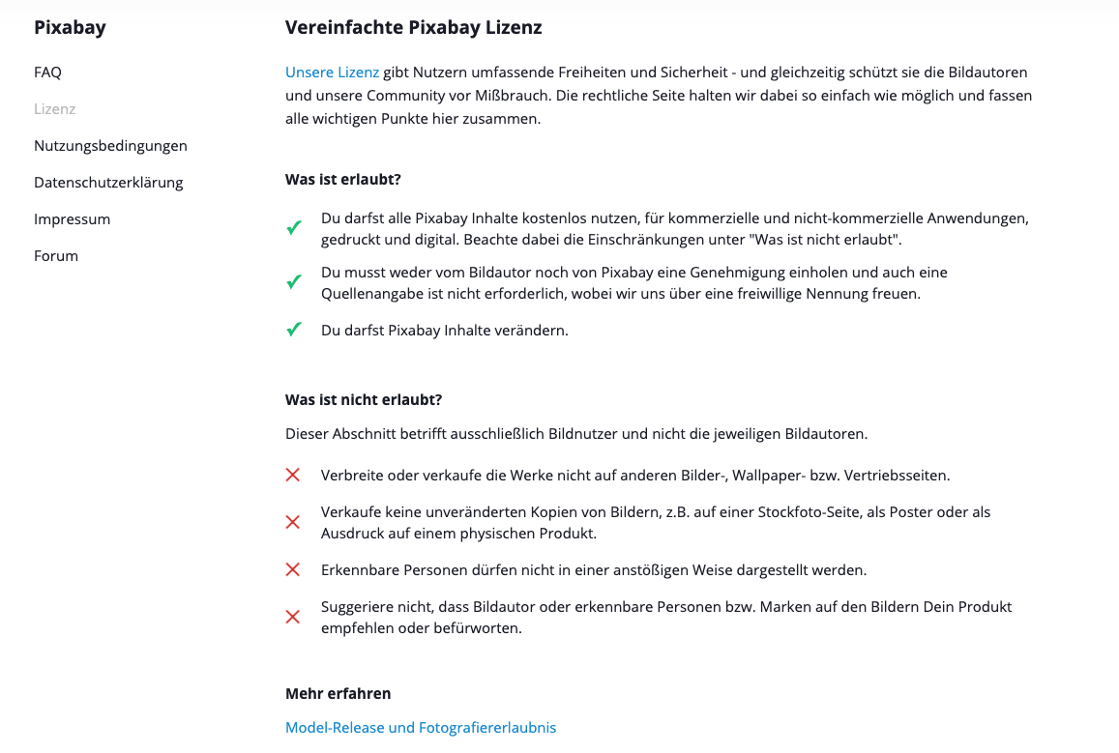

Slide 27



Slide 28
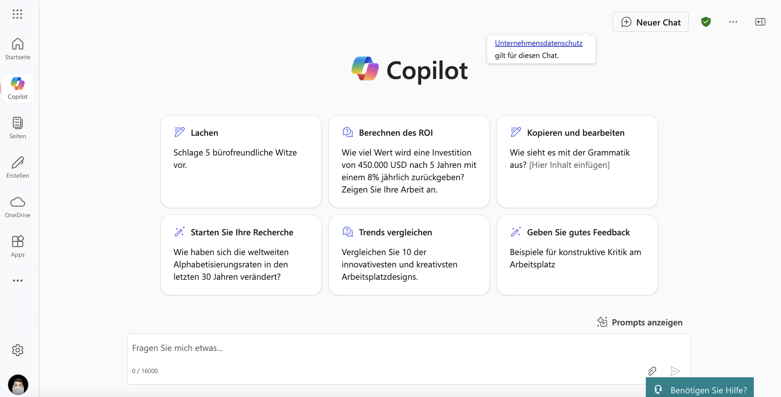
copilot.microsoft.com Mit der Schulmailadresse nutzen -> Unternehmensdatenschutz

Slide 29


Slide 30
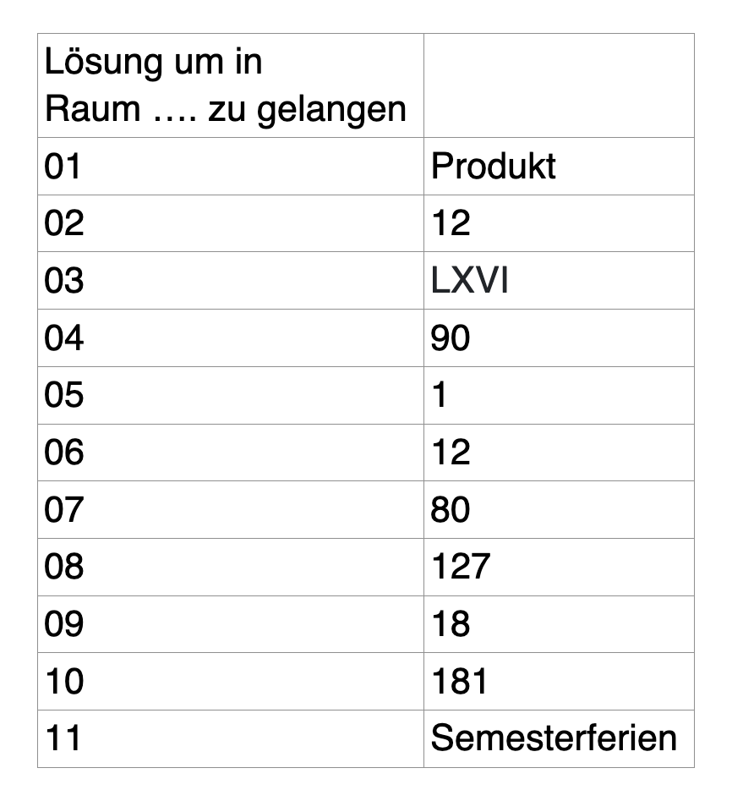
EscapeRoom mit KI Unterstützung für Bilder
www.t1p.de/HdM1Vol1

Slide 31

Ideen für die Gestaltung

Slide 32

Den Schlüssel für den nächsten Abschnitt findest du in dem Raum der Schule, in dem am meisten Bücher aufbewahrt werden.

Slide 33
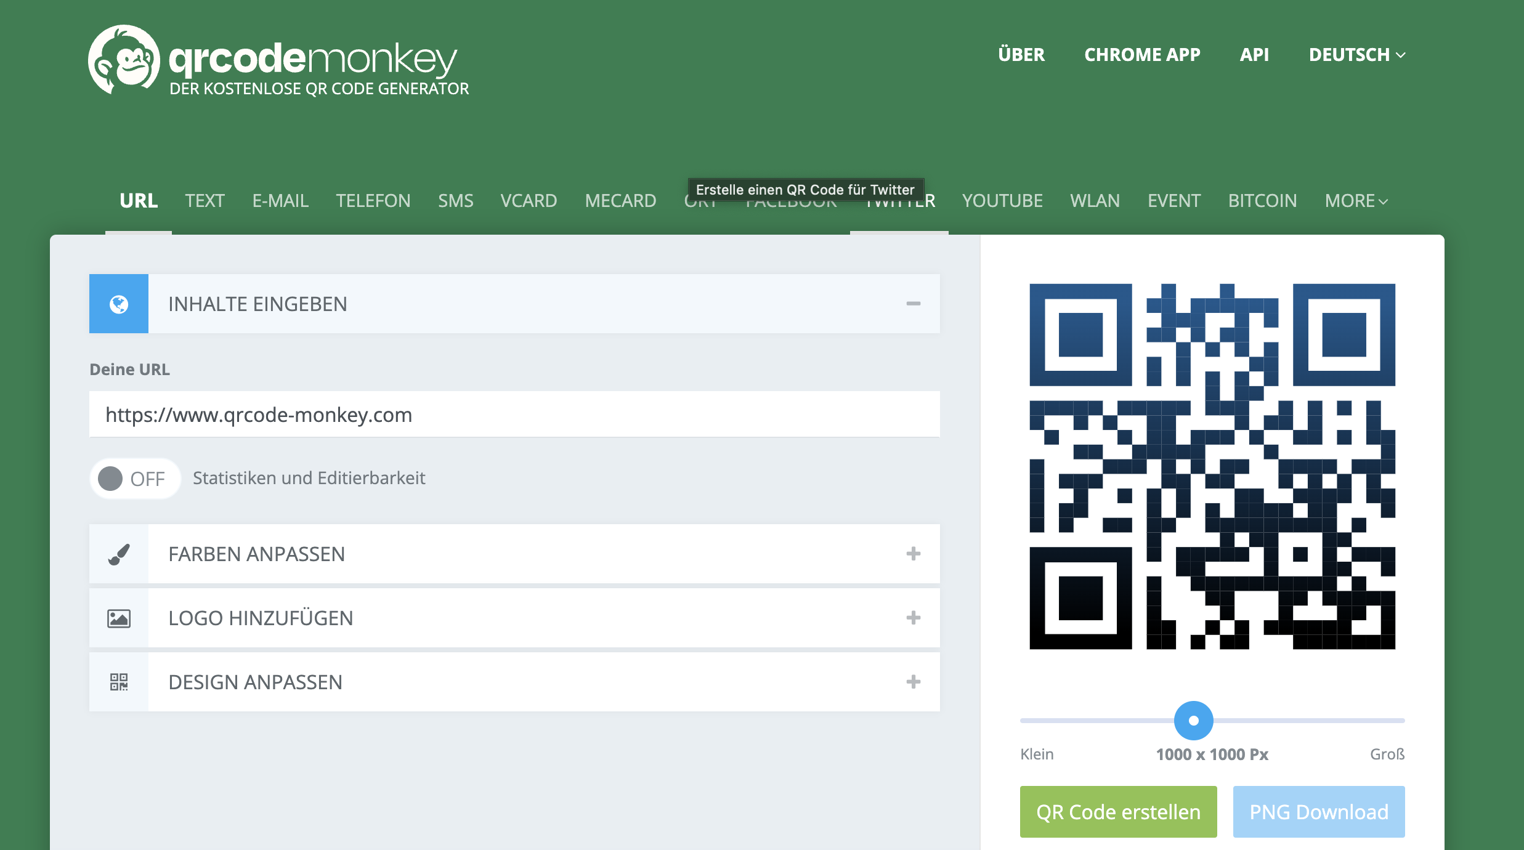
https://www.qrcode-monkey.com/de/

Slide 34
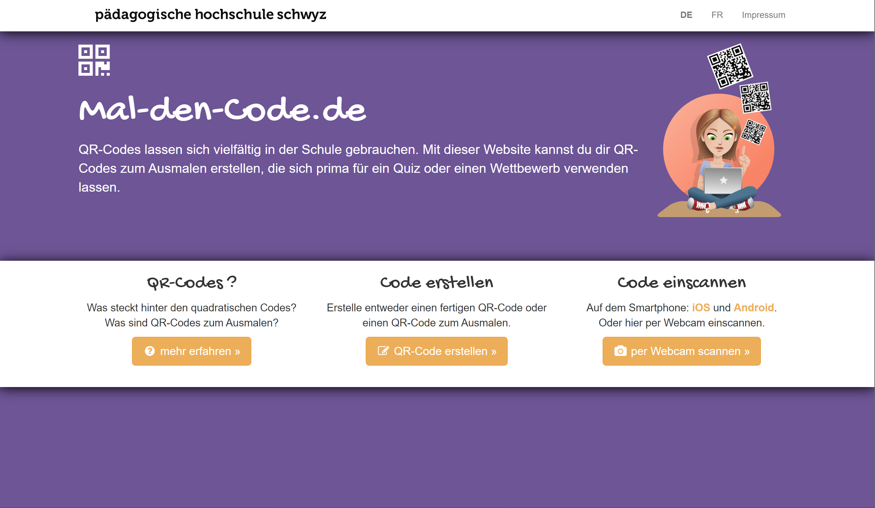

Slide 35

Der eFuture-Day findet an der … statt.
  - PH Tirol (1)
  - Diverdent (2)
Zielgruppe sind …
  - Berittene Boten mit Schiefertafeln (2)
  eLearning Beauftragte und
  Schulleitungen(5)
Eine der Keynotes wurde von Robert …
gehalten.
  Schrenk (3)
  Palfrader(4)
EscapeRooms in OneNote sind …
  - Was sind EscapeRooms?! (2)
  - Super (6)
Der Lösungssatz erschein nach dem Scannen des fertigen Codes. Bitte OHNE Anführungszeichen eingeben!

Slide 36

Der eFuture-Day findet an der … statt.
  - PH Tirol (1)
  - PH Salzburg (2)
Zielgruppe sind …
  - Berittene Boten mit Schiefertafeln (2)
  eLearning Beauftragte und
  Schulleitungen(5)
Eine der Keynotes wurde von Robert …
gehalten.
  Schrenk (3)
  Palfrader(4)
EscapeRooms in OneNote sind …
  - Was sind EscapeRooms?! (2)
  - Super (6)
Der Lösungssatz erschein nach dem Scannen des fertigen Codes. Bitte OHNE Anführungszeichen eingeben!

Slide 37
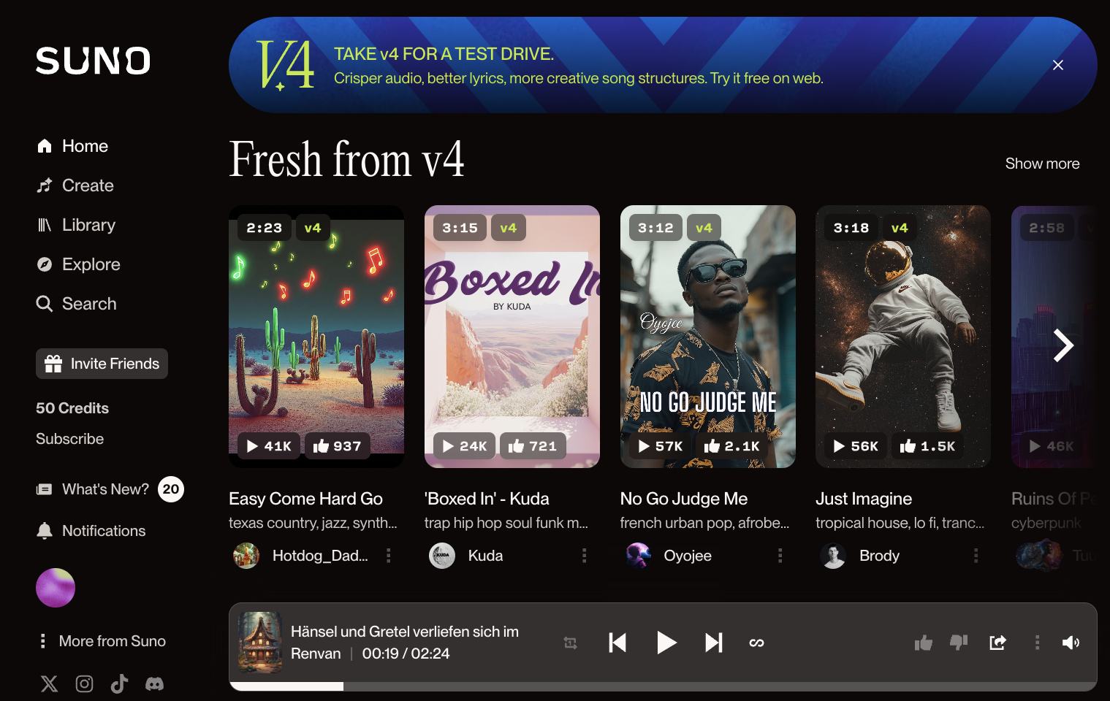
suno.ai für Rätsel in Musikform

Slide 38



Slide 39

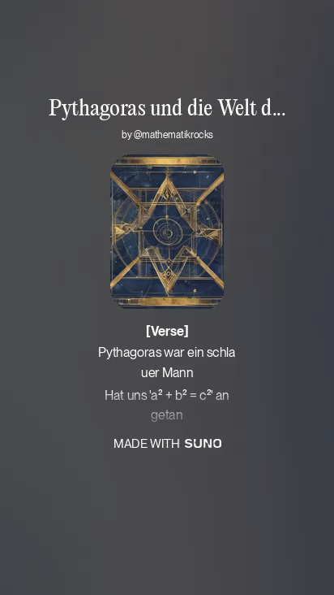
Im Lied soll es um Pythagoras gehen und seine mathematischen Errungenschaften. Das Wort Pythagoras ist auch das Lösungswort für ein Rätsel, es soll also oft und prominent vorkommen.

Slide 40
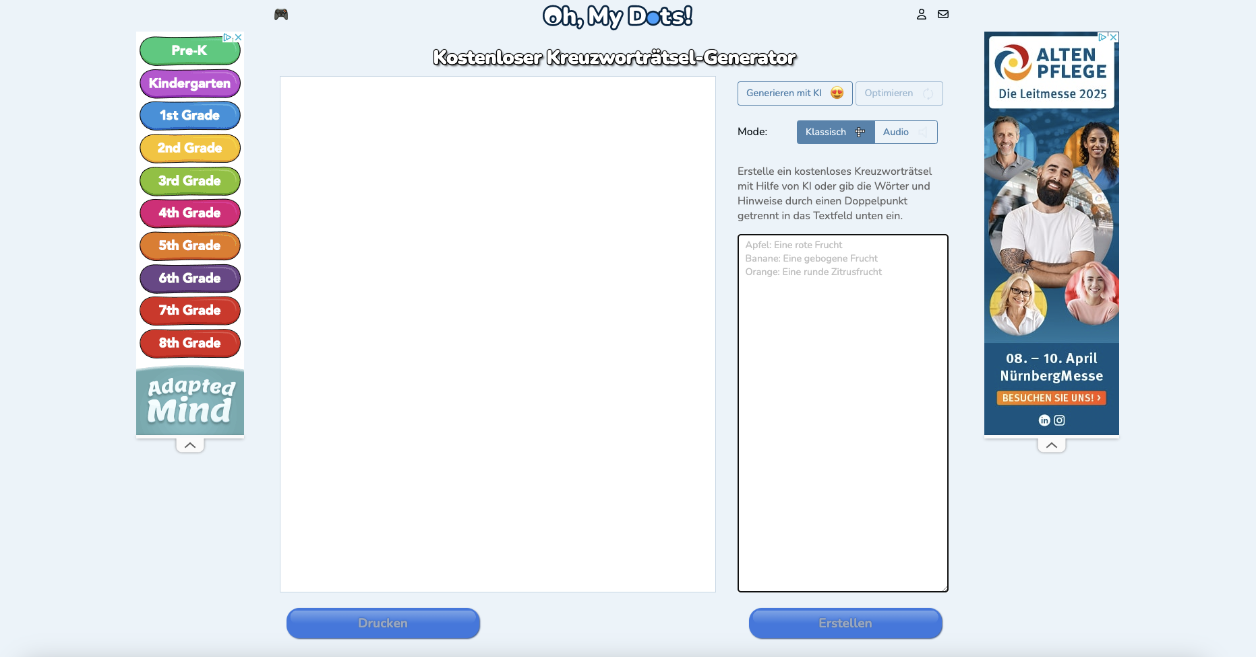
https://de.ohmydots.com/creator-crossword.html

Slide 41
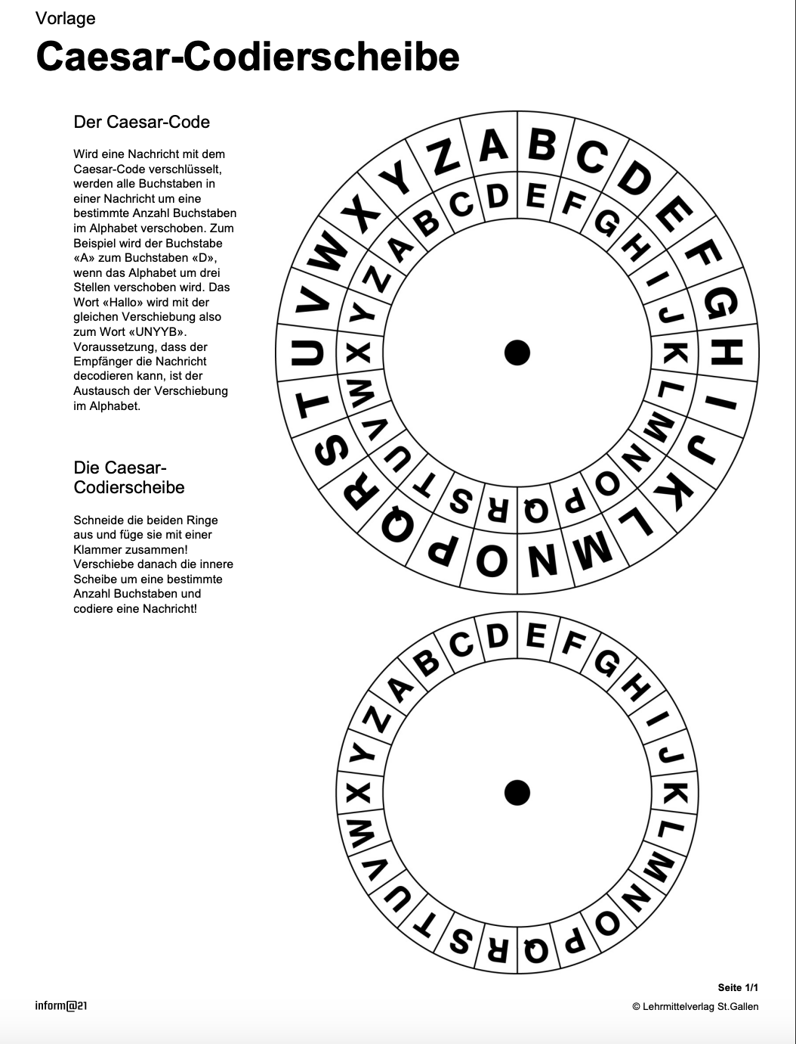
https://inform21.ch/wp-content/uploads/2016/08/IiN_I_Caesar_Codierscheibe.pdf
https://www.kryptowissen.de/caesar-chiffre-praxis.php

Slide 42

https://lehrerweb.wien/praxis/themensammlung-edu-breakout

Slide 43
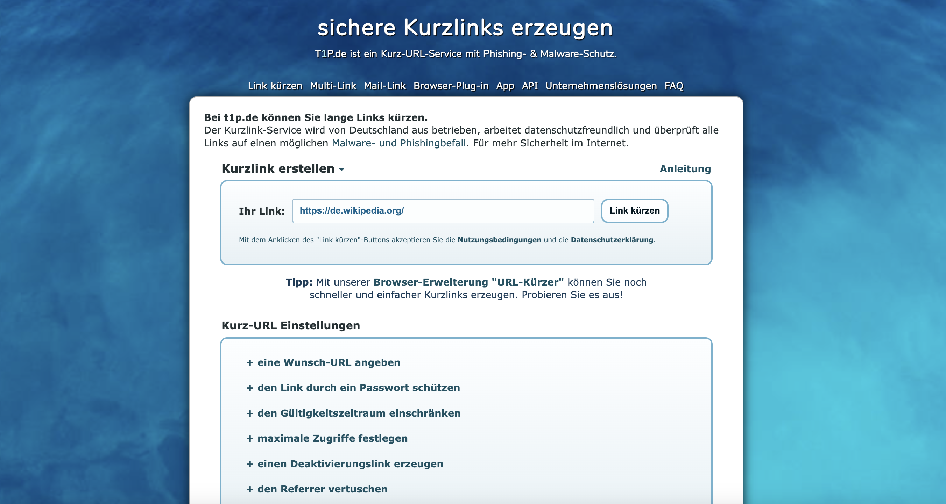

Slide 44

https://www.youtube.com/watch?v=SFXLHBgWuFM

Slide 45


